Slide 1
Цифровая библиотека системы «1С:Образование». Обзор учебных пособий Виртуальные лаборатории по математике
Т. А. Чернецкая, ведущий методист, к.п.н.
Отдел образовательных программ фирмы «1С»

Slide 2
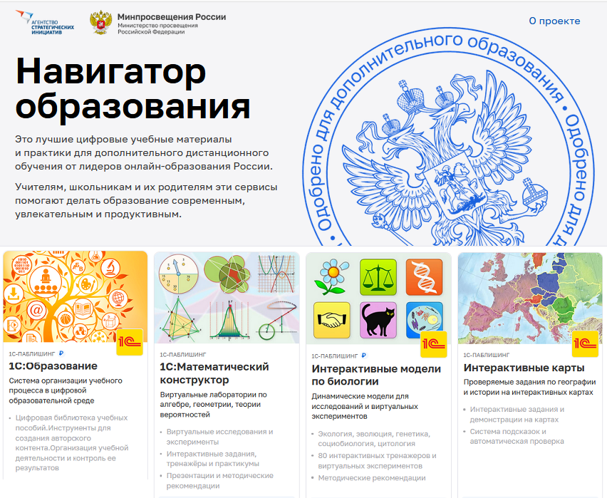
Система «1С:Образование» поддержана проектом «Навигатор образования» Минпросвещения РФ и Агентства стратегических инициатив (вместе с рядом других решений «1С»)
https://edu.asi.ru/

Slide 3
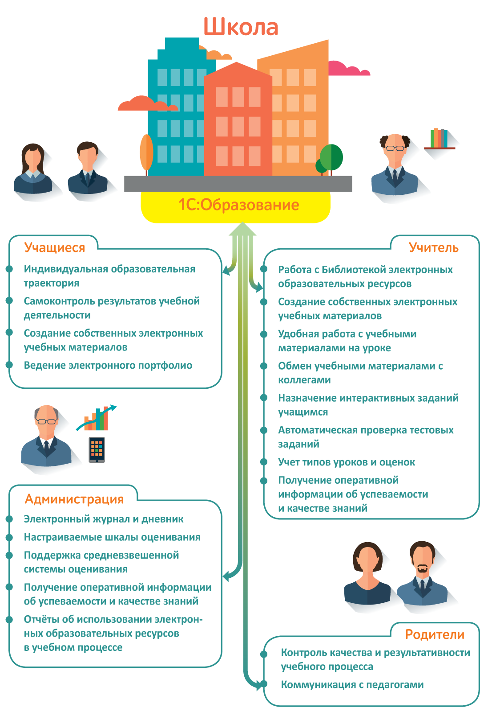
Система «1С:Образование»: основные возможности для электронного и дистанционного обучения
Notes:
Основные возможности системы программ «1С:Образование 5. Школа» соответствуют мировым и национальным трендам развития электронного обучения. Данная программа позволяет создать в школе цифровую образовательную среду, соответствующую тем требованиям, который предъявляются к этой среде в рамках проекта «Цифровая школа».

Slide 4
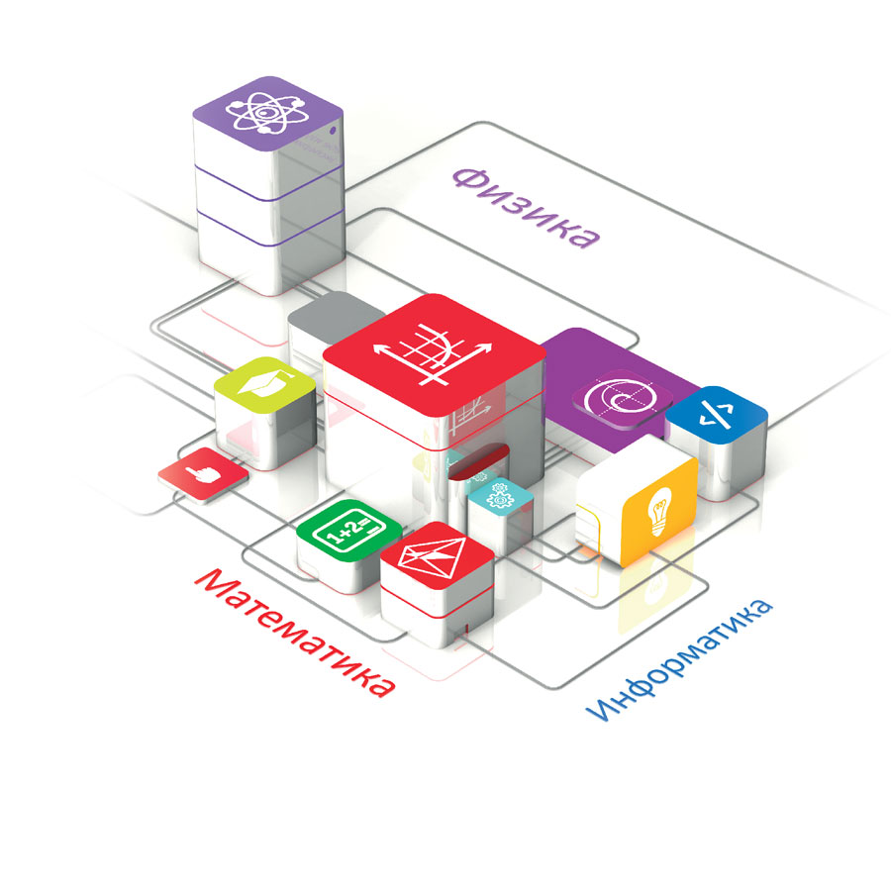
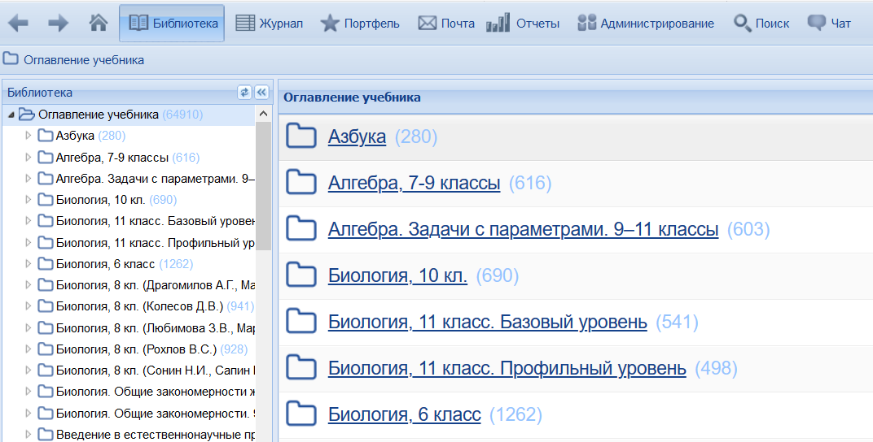
Учебные пособия «1С:Школа» - основа цифровой Библиотеки «1С:Образование»
Начальная школа (математика, русский язык, литературное чтение, окружающий мир и другие предметы)
Математика, алгебра, геометрия, информатика
Русский язык
Физика
Химия, биология, география
История, экономика, обществознание
Выпущены издательством "1С-Паблишинг", выпускающим пособия, допущенные к использованию в школах (приказ Минобрнауки РФ №699 от 09.06.16)
Notes:
Учебные пособия 1С:Школа представляют собой завершенные линейки интерактивных учебных курсов по основным школьным предметам. Разработка интерактивных учебных пособий ведется с 1996 г. Над каждым продуктом работает коллектив опытных в создании электронных учебных материалов авторов, профессиональных разработчиков, редакторов, корректоров и программистов.
Фирма «1С» имеет опыт сотрудничества с Минобрнауки России, ведущими книжными издательствами России, другими разработчиками ресурсов и платформ
Всего реализовано более 5 млн. копий компьютерных образовательных программ «1С». Разработки «1С» отмечены Премиями Правительства России в области науки и техники и в области образования

Slide 5
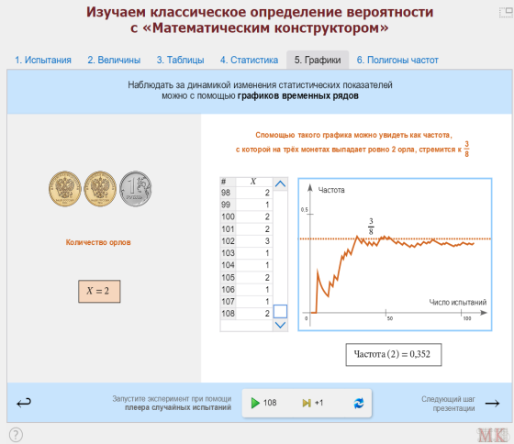
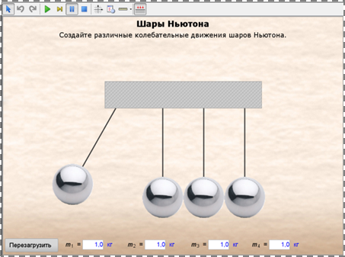
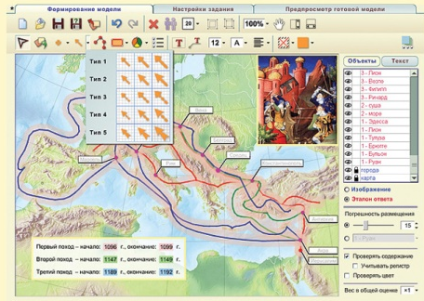
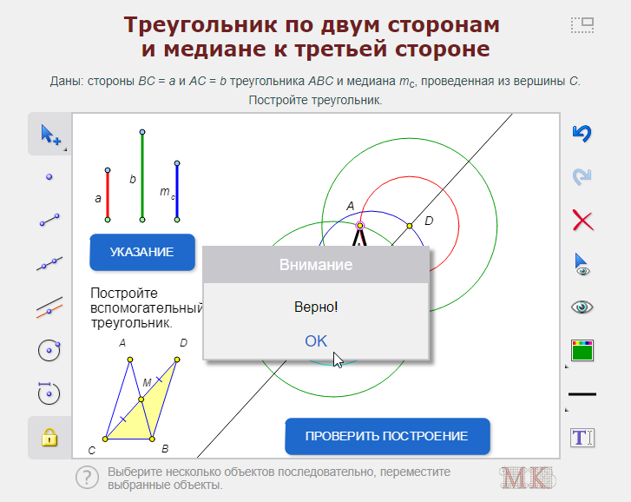
Типы электронных ресурсов в составе учебных пособий
Анимированные рисунки, карты, лекции
Интерактивные рисунки, карты, схемы и таблицы
Интерактивные задания
Динамические модели
Виртуальные лаборатории
Виртуальные экскурсии
Интерактивные энциклопедии, справочники, словари

Slide 6
Серия вебинаров по ресурсам цифровой Библиотеки
Дата | Время | Тема
20.10.20 | 15:00 по московскому времени | Обзор учебных пособий для начальной школы
27.10.20 |  | Обзор интерактивных карт по истории, географии и окружающему миру
03.11.20 |  | Обзор учебных пособий по всеобщей истории
10.11.20 |  | Обзор учебных пособий по истории России
17.11.20 |  | Обзор виртуальных лабораторий по математике: графики функций, планиметрия, стереометрия
24.11.20 |  | Обзор виртуальных лабораторий по математике: теория вероятностей и математическая статистика
01.12.20 |  | Цифровые учебные материалы для подготовки к ЕГЭ и ОГЭ по математике
09.12.20 |  | Цифровые учебные материалы для подготовки к ЕГЭ по информатике
15.12.20 |  | Цифровые учебные материалы для подготовки к ЕГЭ и ОГЭ по русскому языку

Slide 7
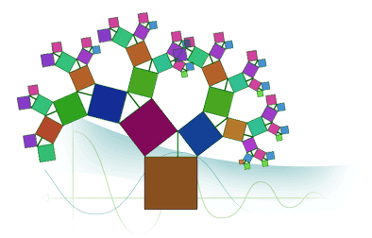
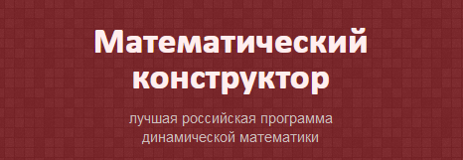
Что такое динамическая геометрия (или интерактивная математика)?
Новая цифровая дидактика: наглядное представление на экране изучаемых объекты, процессы и явления как в виде моделей, так и в виде геометрических интерпретаций (диаграммы, графики, таблицы и пр.)
Основные виды деятельности:
Конструирование, моделирование
Эксперимент и исследование
Основные принципы:
Визуализация
«Осязаемость»
Вариация
Самоконтроль
Две ипостаси:
Среда-редактор («чистый лист»)
Готовые демонстрации и задания

Slide 8
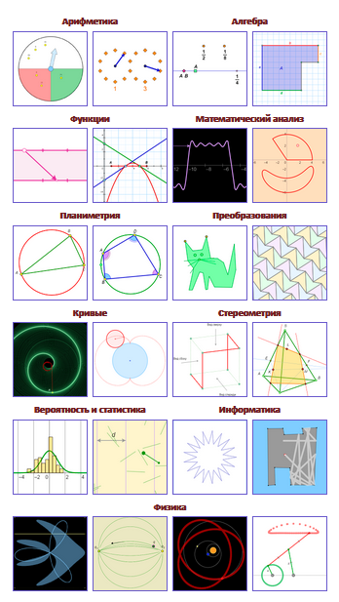
Интерактивная математика в школе
Новый подход к этапу первоначального накопления теоретических знаний и их логической организации:
математизация эмпирического материала или интерпретация математического объекта происходит в форме замены его адекватной виртуальной динамической моделью
построенная модель позволяет собрать данные о свойствах объекта и о связях между этими свойствами
в дальнейшем возможно выдвижение соответствующих гипотез о существовании закономерных связей и обоснования этих гипотез с помощью проверки выявленных связей на динамическую устойчивость

Slide 9
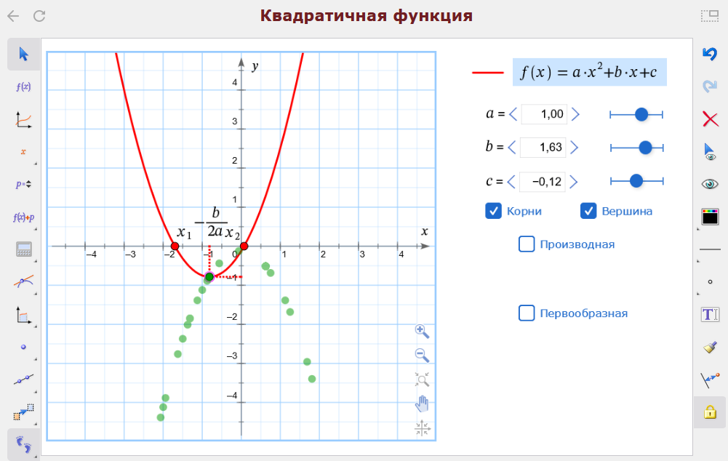
Лаборатория «Графики функций»
Задача о вершине параболы:
$$x_{0}=−\frac{b}{2a}; y_{0}=−\frac{b^{2}}{4a}+c$$

Slide 10
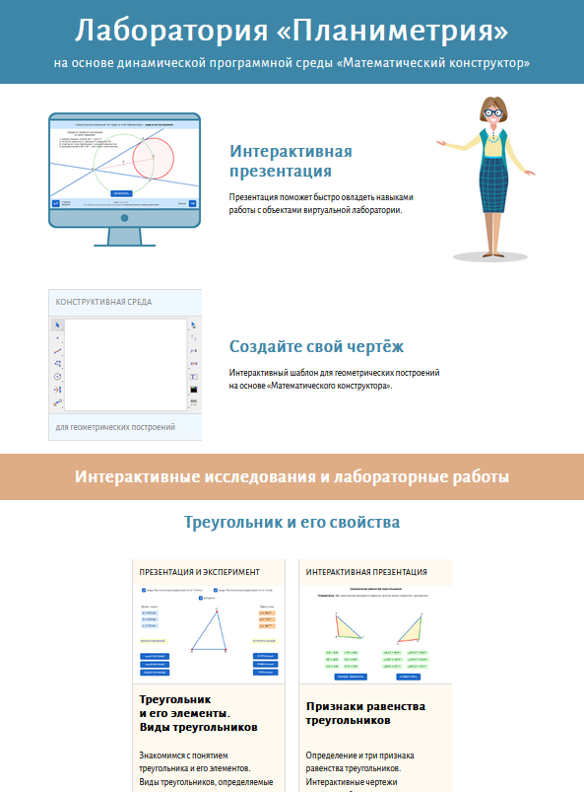
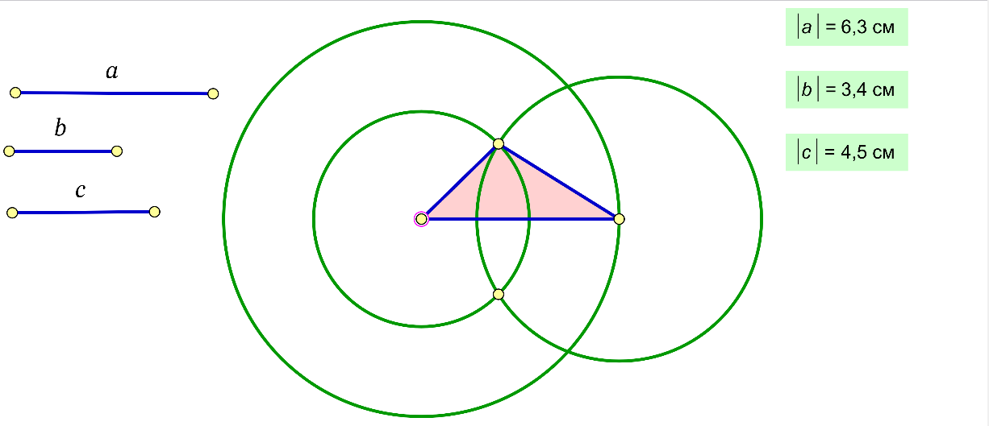
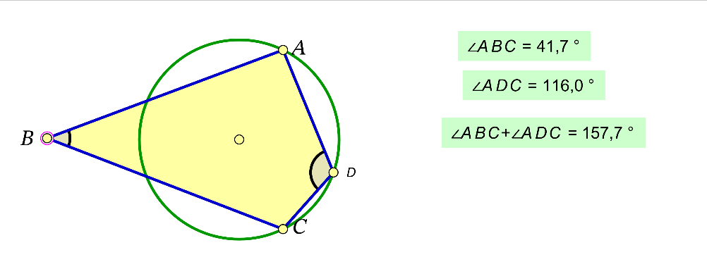
Лаборатория «Планиметрия»
Неравенство треугольника
Необходимое и достаточное условие существования описанной окружности четырехугольника

Slide 11
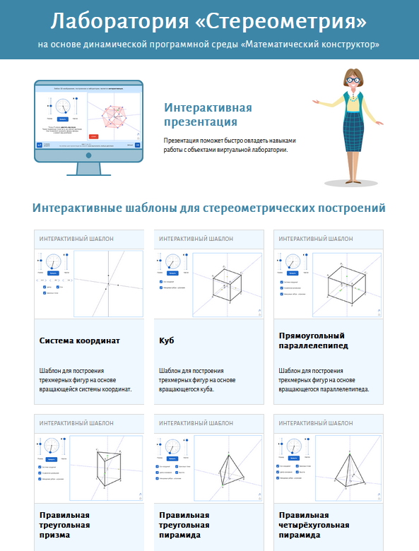
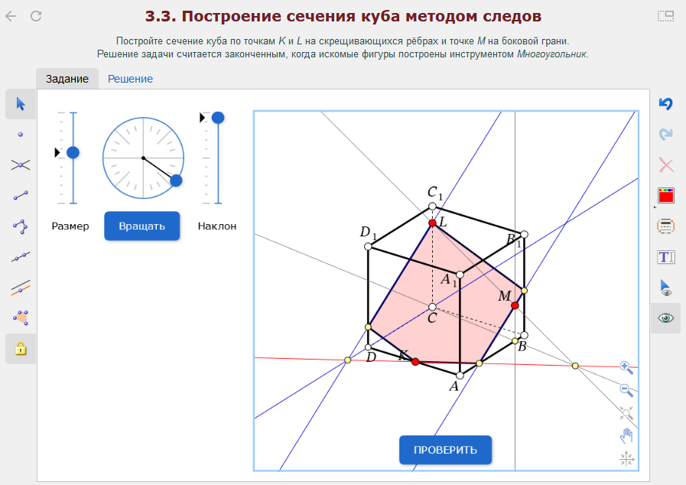
Лаборатория «Стереометрия»
Изучение методов построения сечений многогранников:
Простые задания «по трем точкам»
Построение сечения «по точке и прямой»
Метод следов

Slide 12
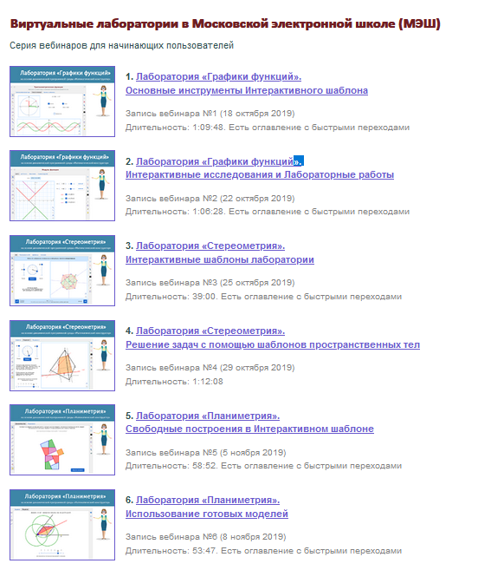
Серия вебинаров по изучению виртуальных лабораторий
Состоялась 18 октября – 08 ноября 2019 года
Вебинары проводили:
В.А. Булычев, к.ф.-м.н., доцент, МГТУ им. Н.Э. Баумана
В.Н. Дубровский, к.ф.-м.н., доцент, СУНЦ МГУ им. А.Н. Колмогорова
Т.А. Чернецкая, к.п.н., ведущий методист, фирма «1С»
Видеозаписи вебинаров https://obr.1c.ru/mathkit/help/video.html

Slide 13
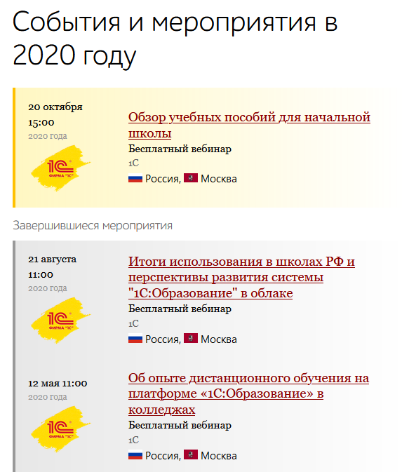
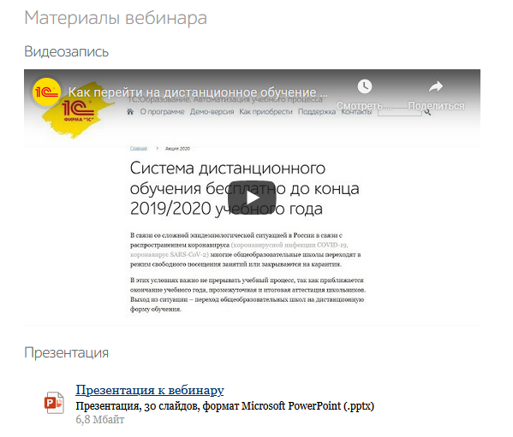
Видеозаписи вебинаров
Доступны на сайте
http://obrazovanie.1c.ru/events/2020/

Slide 14
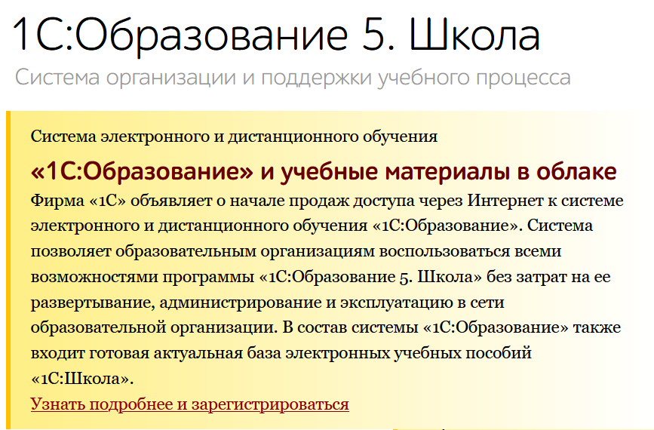
Система «1С:Образование»: продажи доступа через интернет с 17 августа 2020 г.
Информация для пользователей и партнеров №27515 от 17.08.2020
https://1c.ru/news/info.jsp?id=27515
Отсутствие затрат на развертывание, администрирование и эксплуатацию системы в сети образовательной организации
Отдельная база данных для каждой школы
Стабильная работа без излишних требований к скорости интернета
Стоимость подключения – 19 990 р / год на образовательную организацию без ограничения количества пользователей
Для организаций, которые не пробовали систему раньше, бесплатный тестовый период 30 дней
http://obrazovanie.1c.ru/education/cloud/
Notes:
Основные возможности системы программ «1С:Образование 5. Школа» соответствуют мировым и национальным трендам развития электронного обучения. Данная программа позволяет создать в школе цифровую образовательную среду, соответствующую тем требованиям, который предъявляются к этой среде в рамках проекта «Цифровая школа».

Slide 15
Спасибо за внимание!
obr@1c.ru
http://obrazovanie.1c.ru

